Slide 1
小车客户端之道路分割
本文档使用开源软件 OnlyOffice 制作
此演示文档在 GitHub 上开源：https://github.com/lie-flat/smart-car-deep-learning/tree/main/docs
山东大学（威海）数科班
智能小车 暑期科研实训项目
讲解人： 任鹏飞
2022.8.27

Slide 2
简介
最初，我们使用第一部分训练出来的分割模型
但是，我们在实际使用中发现，这个模型在我们的假路面上表现的并不好。
分析原因：
  我们的分割模型是在 Cityscape 这样的真实路面景观图片上训练的，而且经过测试，在类似的图片上表现优良
  但是我们采用 ESP32CAM 在实验环境的假路面下拍摄的图片与上述图片的差异过于巨大（真假路面差异，建筑物/室内家居差异，。。。），导致在小车上使用该模型得不到好结果。

Slide 3
分割代码
VSCode: client/ai/seg.py
VSCode: client/seg.py

Slide 4
更换方案
有两个解决方案
  使用小车拍摄图片，再手动标注图片，再训练一个适用于这种假路面的分割模型
  使用 OpenCV 来实现分割
我们最终使用了 OpenCV 来做道路分割，避免了繁重的手动标注的体力劳动，而且使用 OpenCV 进行分割原理十分清晰，相比之下深度学习分割模型是个黑盒。

Slide 5
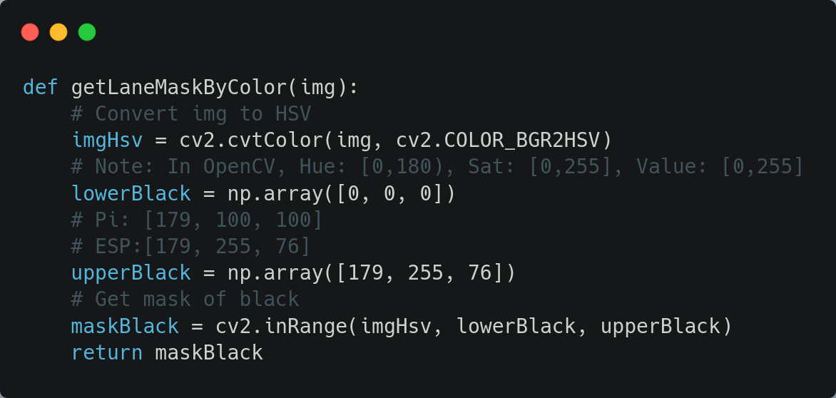
client/cv/cvlib.py
大致思路是检测颜色跟车道相近的区域。
我们把图片转到 HSV 色彩空间
然后把 lowerBlack 和 upperBlack 之间的像素映射成白色，其他地方映射成黑色，得到分割结果

